Slide 1
Projenin Adı Slaves of Time
Proje Lideri : Fatih Duygu
Proje Ekipi : 2015123006 Fatih Duygu
2015123014 Hasan Sert
2015123045 Celil Han Karaarslan
2016123081 Şuayb Şimşek

Slide 2
Projenin Amacı
Eğlenceli bir bilgi yarışması yapmak
Projenin Kapsamı
Kullanıcıların yaşam süresinin çözülen sorularla birlikte artıp,yada azalması sağlanarak zamana bağlı olarak kullanıcı yaşam süresinin azaltılacağı bir bilgi yarışması tasarlanacaktır.Uygulamımızın özgün kısmı ,diğer uygulamalardan farklı olarak,kullanıcıların belirli bir yaşam süresi özelliğine sahip olmasıdır.

Slide 3
Proje Çalışanları ve Görevleri
Proje Lideri
Fatih Duygu.Projenin organizasyonunu sağlamak,projeyi planlamak,projeyi zamanında bitmesini sağlamak
Veritabanı Tasarımcısı
Fatih Duygu,Celilhan Karaarslan : Veritabanı tasarımını hazırlamak,Veritabanı tabanı normalizasyonunu sağlamak ve veri tabanını yönetmek
Yazılım Geliştiriciler
Hasan Sert,Şuayb Şimşek : Full Stack bir ürün geliştirmek

Slide 4
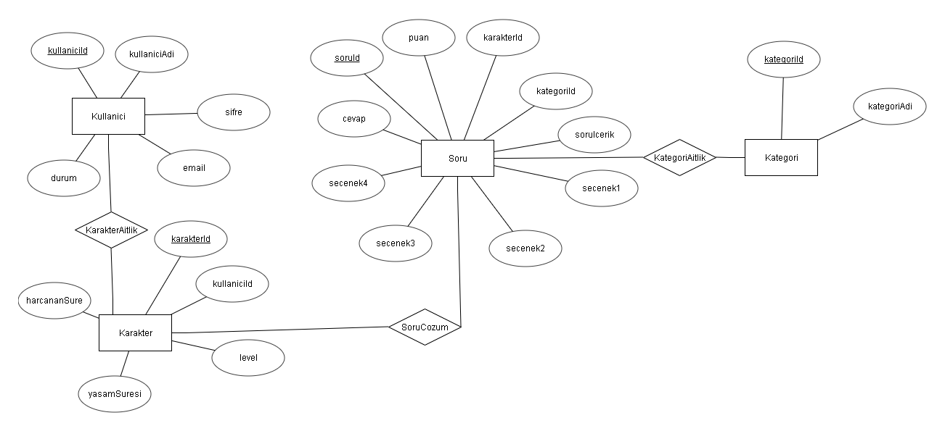
Kavramsal Model

Slide 5
Mantıksal Model
Tablo Adı : Soru
Nitelik Sıra No | Nitelik adı | Nitelik tipi | Nitelik boyutu | Anahtar | Boş geçme
1 | soruId | int |  | PK | Hayır
2 | puan | int |  |  | Hayır
3 | karakterId | int |  | FK | Hayır
4 | kategoriId | int |  | FK | Hayır
5 | soruIcerik | varchar | 250 |  | Hayır
6 | secenek1 | varchar | 100 |  | Hayır
7 | secenek2 | varchar | 100 |  | Hayır
8 | secenek3 | varchar | 100 |  | Hayır
9 | secenek4 | varchar | 100 |  | Hayır
10 | cevap | varchar | 100 |  | Hayır

Slide 6
Fiziksel Model
CREATE TABLE Soru
(
soruId INT not null PRIMARY KEY,
puan INT not null,
karakterId INT not null CONSTRAINT fk_krktr FOREIGN KEY References Karakter(karakterId),
kategoriId INT not null CONSTRAINT fk_ktgr FOREIGN KEY References Kategori(kategoriId),
soruIcerik varchar(250) not null,
secenek1 varchar(100) not null,
secenek2 varchar(100) not null,
secenek3 varchar(100) not null,
secenek4 varchar(100) not null,
cevap varchar(100) not null
)

Slide 7
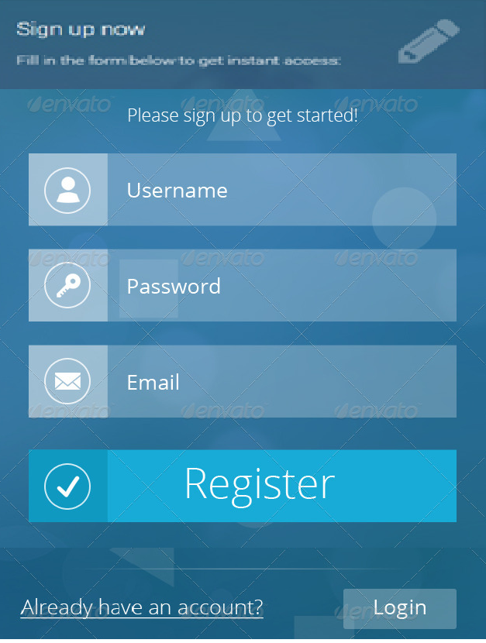
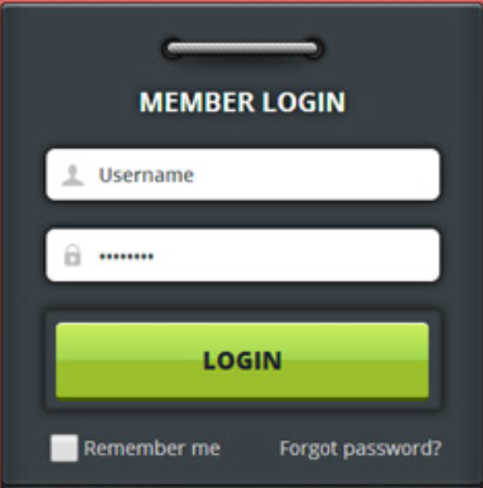
Projenin Ana Tasarım Kısmı Aşağıda verilen templatelere benzer şekilde olacaktır.

